Slide 1

GRADUAÇÃO

Slide 2
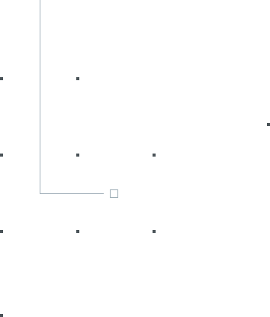
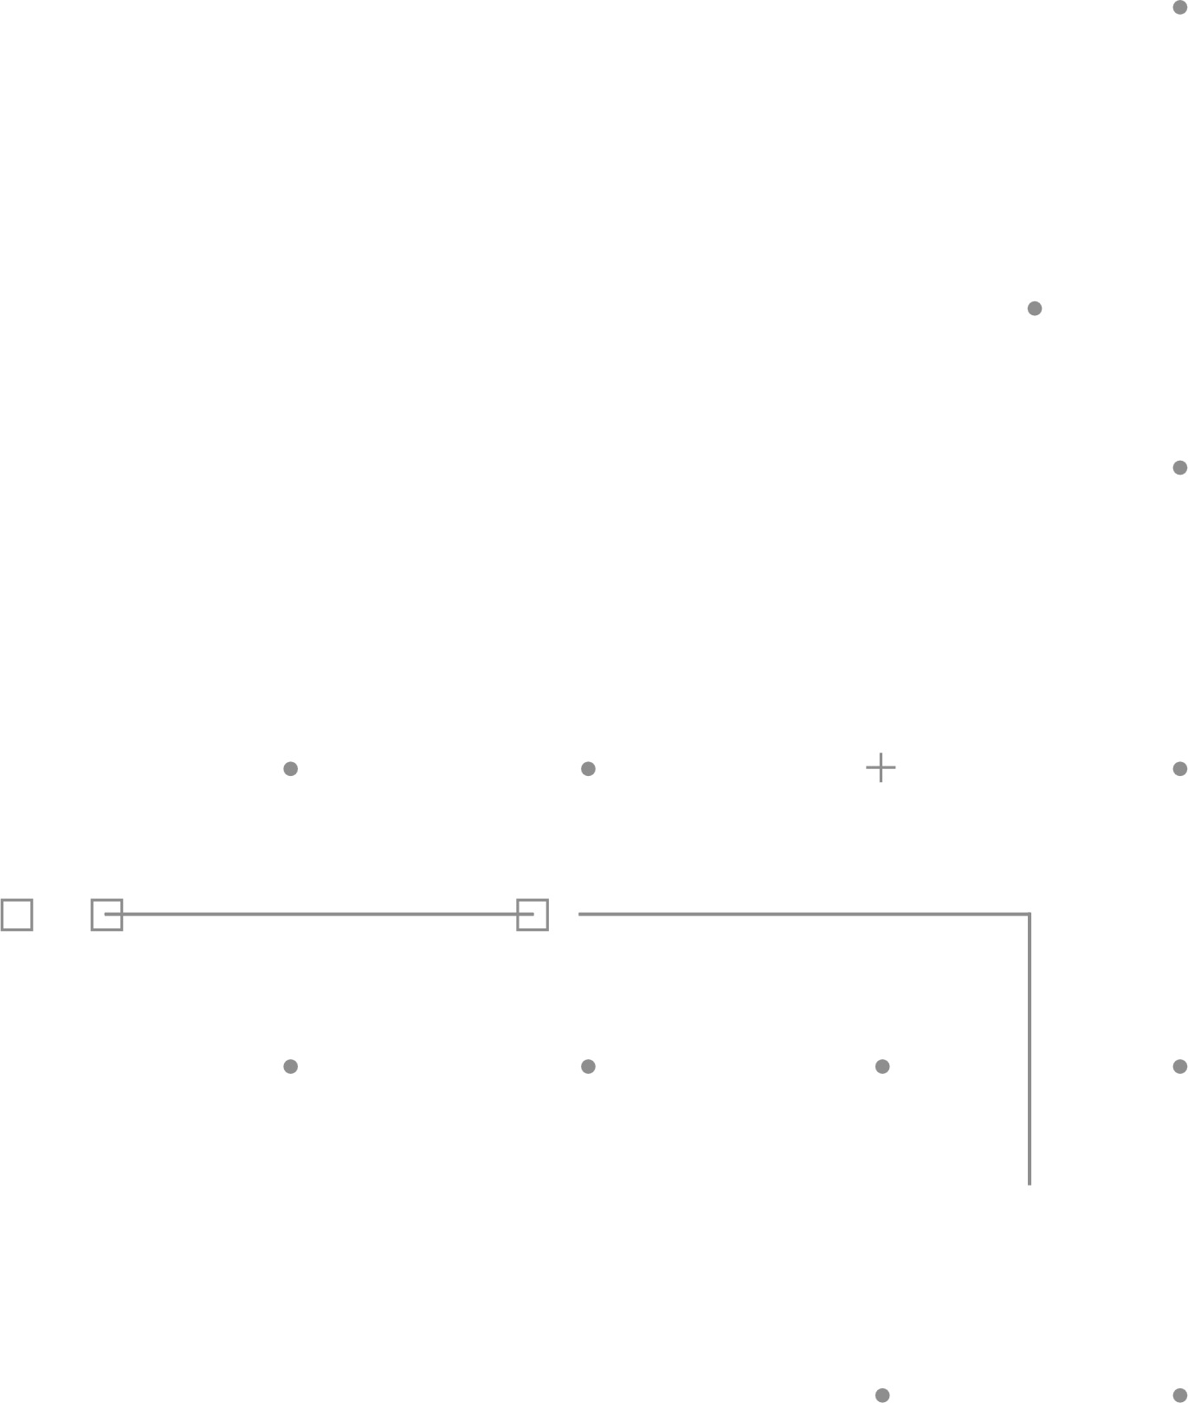
TDS
Responsive Web Development
Prof. Alexandre Carlos
profalexandre.jesus@fiap.com.br
Prof. Luís Carlos
lsilva@fiap.com.br

Slide 3

Javascript
Introdução

Slide 4
O que é Javascript
JavaScript é uma linguagem de programação interpretada. Foi originalmente implementada como parte dos navegadores web para que scripts pudessem ser executados do lado do cliente e interagissem com o usuário sem a necessidade deste script passar pelo servidor, controlando o navegador, realizando comunicação assíncrona e alterando o conteúdo do documento exibido.
É atualmente a principal linguagem para programação client-side em navegadores web. Começa também a ser bastante utilizada do lado do servidor através de ambientes como o node.js. Foi concebida para ser uma linguagem script com orientação a objetos baseada em protótipos, tipagem fraca, dinâmica e funções de primeira classe. Possui suporte à programação funcional e apresenta recursos como fechamentos e funções de alta ordem comumente indisponíveis em linguagens populares como Java e C++. É a linguagem de programação mais utilizada do mundo.

Slide 5
O que é Javascript
JAVASCRIPT É UMA LINGUAGEM DE SCRIPTS MAIS UTILIZADA NA INTERNET;
O PRINCIPAL OBJETIVO DA JAVASCRIPT É ADICIONAR INTERATIVIDADE NAS PÁGINAS.
NÃO É NECESSÁRIO COMPILADOR PARA EXECUTAR OS SCRIPTS.
JAVASCRIPT NÃO TEM NADA A VER COM O JAVA, EXCETO ALGUMAS SIMILARIDADES DE SINTAXE;
NÃO É NECESSÁRIO TIPAR AS VARIÁVEIS;
JAVASCRIPT É CASE SENSITIVE;

Slide 6


O que é Javascript
REPRESENTAÇÃO EM CAMADAS
COMPORTAMENTO
APRESENTAÇÃO
CLIENT-SIDE
ESTRUTURA

Slide 7
O que fazer com Javascript
ALGUNS EXEMPLOS
EVENTOS - “SÃO UTILIZADOS QUANDO ALGO ACONTECE NA PÁGINA”.
CLIQUE DO MOUSE;
CARREGAMENTO DA PÁGINA;
ENVIO DE INFORMAÇÕES.
LER E ESCREVER
É POSSIVEL ESCREVER EM CONTEÚDO DE ELEMENTOS HTML E DA MESMA FORMA LER OS SEUS VALORES.
VALIDAR DADOS
É POSSÍVEL VALIDAR INFORMAÇÕES ANTES MESMO DELAS SEREM ENVIADAS AO SERVIDOR.

Slide 8
Sintaxe e Formas de Utilização
SINTAXE - ELA É DEFINIDA PELA TAG HTML:
<script> ... </script>
UTILIZAÇÃO – EXISTEM 3 FORMAS DE UTILIZAÇÃO DO JAVASCRIPT:
EM UM EVENTO INLINE;
DIRETAMENTE NO CABEÇALHO OU CORPO DA PÁGINA;
EM UM ARQUIVO EXTERNO.

Slide 9
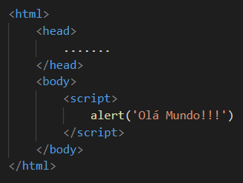
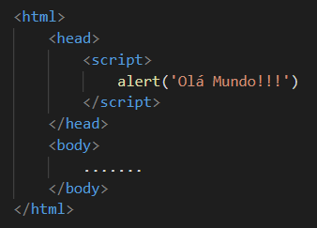
Sintaxe e Formas de Utilização
EM UM EVENTO DA TAG HTML (INLINE):
<tag evento=“instrução JS”></tag>
EX:
INTERNO NO CABEÇALHO OU CORPO DA PÁGINA
NO CABEÇALHO
NO CORPO

Slide 10
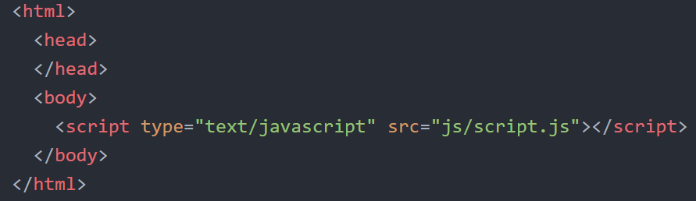

Sintaxe e Formas de Utilização
EM UM ARQUIVO JAVASCRIPT “EXTERNO”
ARQUIVO HTML
ARQUIVO JAVASCRIPT

Slide 11

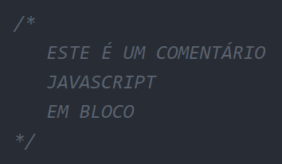
Comentários no Código Javascript
EM JAVASCRIPT OS COMENTÁRIOS PODEM SER ADICIONADOS
NO CÓDIGO DE DUAS MANEIRAS:
LINHA ÚNICA, REPRESENTADA POR DUAS BARRAS SEGUIDAS DO TEXTO
BLOCO, REPRESENTADO POR UM TEXTO ENTRE UMA BARRA E UM ASTERISCO

Slide 12
Sintaxe e Formas de Utilização
Como o javascript é uma linguagem de programação, precisamos de uma forma para vermos os resultados, ou seja, a saída do nosso código. Então vamos começar utilizando o método “write” que imprime o resultado no documento (nossa página).
EX:
Temos também o método “console.log” que imprime o resultado no console do navegador.
EX:

Slide 13
Variáveis e Tipos de Dados
SÃO CARACTERISTICAS DAS VARIÁVEIS DO JAVASCRIPT:
EM JAVASCRIPT AS VARIÁVEIS NÃO SÃO TIPADAS, LOGO BASTA DECLARÁ-LAS UTILIZANDO UMA DAS PALAVRAS RESERVADAS COMO “LET”;
O JAVASCRIPT É CASE SENSITIVE, OU SEJA, ELE FAZ DIFERENCIAÇÃO ENTRE LETRAS MAIÚSCULAS E MINÚSCULAS;
A FORMA DE DECLARAÇÃO DAS VARIÁVEIS UTILIZADA NO MERCADO É O CAMEL CASE, ONDE A PRIMEIRA PALAVRA COMEÇA COM LETRA MINÚSCULA E AS DEMAIS COM LETRA MAIÚSCULA SEM ESPAÇO ENTRE ELAS;

Slide 14

Variáveis e Tipos de Dados
É muito importante para usarmos uma linguagem de programação para resolver um problema conseguirmos armazenar os valores para manipulá-los. Para isso criamos pequenos espaços na memória que podem ser mutáveis ou imutáveis.
Vamos começar usando uma variável, espaço de memória mutável. Uma das formas de fazer isso é usando a palavra reservada “let” para declararmos, ou seja criamos uma variável.
Obs. Mais pra frente vamos conhecer outras opções
EX:

Slide 15


Variáveis e Tipos de Dados
O JAVASCRIPT PODE INTERPRETAR AS VARIÁVEIS COMO OS TIPOS:
INT = NÚMEROS INTEIROS .
EX:
FLOAT = NÚMEROS FLUTUANTES COM CASAS DECIMAIS.
EX:
STRING = VARIÁVEIS DE TEXTO, ELAS DEVEM SER REPRESENTADAS ENTRE ASPAS SIMPLES OU DUPLAS.
EX:
BOOLEANOS = QUE RECEBE OS VALORES FALSO OU VERDADEIRO.
EX:
ARRAY = CONJUNTO DE ELEMENTOS, DEVE SER REPRESENTADO ENTRE CONCHETES E OS VALORES SEPARADOS POR VIRGULA.
EX:

Slide 16
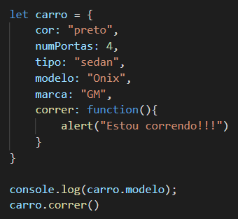
Variáveis e Tipos de Dados
O JAVASCRIPT PODE INTERPRETAR AS VARIÁVEIS COMO OS TIPOS:
OBJETOS = Também podemos criar objetos com atributos e métodos

Slide 17


Manipulando Textos e Números
PODEMOS PRECISAR MUDAR O TIPO DA VARIÁVEL, COMO POR EXEMPLO DE FLOAT PARA INTEGER, NESSE CASO USAMOS O “parseInt( )”, O VALOR PERDERÁ AS CASAS DEPOIS DA VIRGULA.
EX:
ELE IRÁ RETORNAR O VALOR COMO INTEIRO “123” .
SE A STRING FOR COMPOSTA DE NUMEROS PODEMOS TRANSFORMA-LA TAMBÉM, PARA ISSO PODEMOS USAR O “parseFloat( )”, NO CASO DO VALOR TIVER CASAS DEPOIS DO PONTO.
EX:
ELE IRÁ RETORNAR O VALOR COMO TIPO FLOAT “123.5432” .

Slide 18

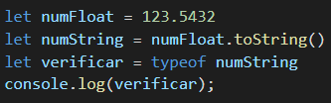
Manipulando Textos e Números
CASO QUEIRA RETORNAR O VALOR TEXTUAL DE UMA VARIÁVEL NÚMERICA UTILIZE A FUNÇÃO “toString( )”.
EX.
OBS. O RESULTADO SERÁ IGUAL AO ORIGINAL, SÓ QUE EM FORMATO STRING.
PARA CONFERIR A CONVERSÃO DOS VALORES, PODEMOS UTILIZAR O VERIFICADOR “typeof”, QUE RETORNARÁ O TIPO DA VARIÁVEL.
EX.

Slide 19



Manipulando Textos e Números
OS TEXTOS (STRING) DEVEM SEMPRE ESTAR ENTRE ASPAS DUPLAS OU SIMPLES.
EX:
QUANDO PRECISAMOS USAR ALGUM CARATER RESERVADO EM NOSSO TEXTO USAMOS A BARRA INVERTIDA “\” ANTES DO CARACTERE PARA ELE FAZER PARTE DO TEXTO.
EX:
PODEMOS VERIFICAR O TAMANHO DA NOSSA STRING UTILIZANDO O MÉTODO “length”
EX:
var nomeAluno = "Pedro Henrique";
var nomeAluno = ‘Pedro Henrique’;

Slide 20


Manipulando Textos e Números
OUTRO MÉTODO QUE PODEMOS UTILIZAR É O “indexOf( )”, ELE RETORNA A PRIMEIRA POSIÇÃO NA STRING DE UM TRECHO DO TEXTO.
EX:
ELE IRÁ RETORNAR O VALOR “15” QUE É A POSIÇÃO DA PRIMEIRA OCORRÊNCIA.
PARA SABERMOS A ÚLTIMA VEZ QUE O TRECHO APARECE NO TEXTO UTILIZAMOS O “lastIndexOf( )”.
EX:
ELE IRÁ RETORNAR O VALOR “22” QUE É A POSIÇÃO DA ÚLTIMA OCORRÊNCIA.
var txt = 'Estão chegando as provas!';
console.log(txt.indexOf("as"));
var txt = 'Estão chegando as provas!';
console.log(txt.lastIndexOf("as"));

Slide 21


Manipulando Textos e Números
NÓS PODEMOS TAMBÉM EXTRAIR PARTE DO TEXTO, PARA ISSO UTILIZAMOS O “slice( )”, QUANDO APONTAMOS O INÍCIO E O FIM DO TRECHO QUE QUEREMOS EXTRAIR E ELE NOS RETORNA O TRECHO COMO UMA NOVA STRING.
EX:
ELE IRÁ RETORNAR A STRING “Estão” QUE É O TRECHO DO TEXTO DE 0 A 5.
TEMOS TAMBÉM O “substr( )” QUE RECEBE A POSIÇÃO INICIAL E A QUANTIDADE DE CARACTERES QUE QUEREMOS PEGAR.
EX:
ELE IRÁ RETORNAR A STRING “chegando” QUE AS 8 POSIÇÕES DEPOIS DA 6ª.

Slide 22



Manipulando Textos e Números
É POSSÍVEL TAMBÉM SUBSTITUIRMOS UM TRECHO DO TEXTO O “replace( )”, RECEBE O TRECHO QUE DEVE SER SUBSTITUIDO E O TRECHO QUE ENTRARÁ NO LUGAR DELE.
EX:
ELE IRÁ RETORNAR A FRASE “Estão chegando as avaliações!” .
O MÉTODO “toUpperCase( )” IRÁ CONVERTER TODA A STRING EM LETRAS MAIÚSCULAS.
EX:
O MÉTODO “toLowerCase( )” IRÁ CONVERTER TODA A STRING EM LETRAS MINÚSCULAS.
EX:

Slide 23


Manipulando Textos e Números
PARA OS NÚMEROS NÓS TAMBÉM PODEMOS DEFINIR ALGUMAS FORMAS DE APRESENTAÇÃO, POR EXEMPLO TEMOS O “toFixed( )”, QUE DEFINE O NÚMERO DE CASAS DECIMAIS DO VALOR.
EX:
ELE IRÁ RETORNAR O VALOR COM 2 CASAS DECIMAIS “123.54” .
SE QUISERMOS DEFINIR UM NÚMERO DE CASAS INDEPENDENTE DO PONTO USAMOS O “toPrecision( )”, QUE DEFINE O NÚMERO DE CASAS DO VALOR COMO UM TODO.
EX:
ELE IRÁ RETORNAR O VALOR COM 4 DIGITOS “123.5” .

Slide 24
Manipulando Textos e Números
Operadores matemáticos
Para manipulamos os valores podemos utilizar os operadores matemáticos:
+ SOMA
- SUBTRAÇÃO
/ DIVISÃO
* MULTIPLICAÇÃO
% MÓDULO
** POTÊNCIA

Slide 25
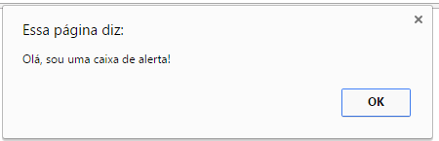
Caixas de Mensagem
Em JS as caixas de mensagens são usadas para apresentar informações para o usuário. São elas:
CAIXA DE ALERTA:
EX:

Slide 26
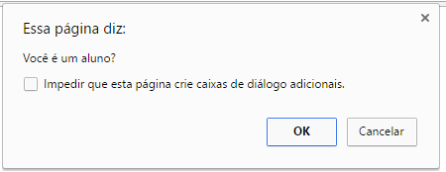

Caixas de Mensagem
CAIXA DE CONFIRMAÇÃO:
ELA RETORNA UM VALOR BOLEANO, TRUE PARA OK E FALSE PARA CANCELAR
EX:

Slide 27
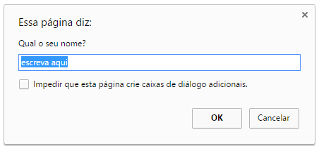

Caixas de Mensagem
CAIXA DE TEXTO:
ELA RETORNA A STRING DIGITADA PARA OK E NULL PARA CANCELAR.
EX:
OBS. SE QUISER, SEPARANDO POR UMA VIRGULA VOCÊ PODE INSERIR UMA MENSAGEM QUE FICA SELECIONADA DENTRO DO CAMPO.

Slide 28
Estruturas de Decisão e Repetição

Slide 29

IF “SE”
A estrutura mais usada e mais importante é a estrutura IF (Se), usamos ela para verificar se uma afirmação é verdadeira ou falsa, ou seja ela nos retorna um valor boleano.
Ex:
O comando IF verifica o teste lógico que está entre parênteses e se for verdadeiro executa as instruções que estão dentro das Chaves.

Slide 30
IF “SE”
Mas se para podermos saber se algo é verdadeiro ou falso precisamos fazer um teste lógico, como podemos fazer isso?
Um teste lógico sempre vai nos devolver as respostas “Falso” ou “Veradeiro” e para isso podemos contar com os operadores lógicos, são eles:
Operador | Nome | Exemplo
> | Maior | 10 > 7
< | Menor | 7 < 10
>= | Maior ou igual | 15 >= 15
<= | Menor ou igual | 8 <= 8
!= | Diferente | 4 != 3
== | Igual | 5 == 5

Slide 31

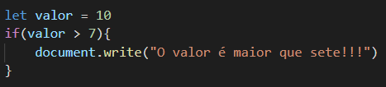
IF “SE”
Vamos fazer um teste, digite o código abaixo:
Aqui verificamos se 10 é maior do que 7, como esta afirmação é verdadeira ele irá imprimir a frase na tela. Podemos também usar variáveis nos teste, veja como ficaria:

Slide 32
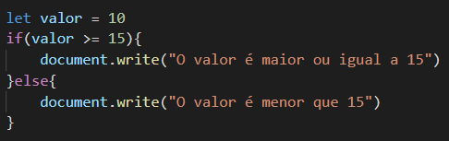
IF “SE” – ELSE “SENÃO”
Você reparou que nossa estrutura lógica só realizava uma ação se o resultado fosse verdadeiro, se fosse falso nada acontecia. Na grande maioria das vezes precisamos também dar instruções caso aquele teste nos retorna falso, para isso usamos um complemento no IF chamado ELSE, senão em português. Vamos fazer um teste:
Reparem que é como se estivéssemos conversando com a máquina: Se o valor for maior ou igual a 15 escreva no documento: O valor é maior ou igual a 15. Senão escreva: O valor é menor que 15.

Slide 33
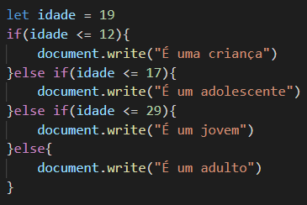
IF “SE” – ELSE IF “SENÃO SE” - ELSE “SENÃO”
Podemos também fazer uma serie de verificações para chegar na saída desejada, para isso também podemos contar com o ELSE IF “senão se”, após o 1º IF, exemplo:

Slide 34
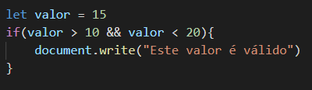
&& “e” - || “ou”
Ainda falando sobre a estrutura de decisão IF, podemos ter mais de um teste lógico em cada interação, mas para isso precisamos avisar se todos os testes dever ser verdadeiros ou se só um já basta. Para isso usamos os operadores “&& para e” e “|| para ou”.
Ex: Se para ser válido o numero deve ser maior que 10 e menor que 20:

Slide 35
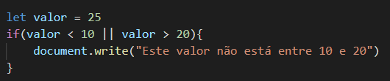
&& “e” - || “ou”
Agora um exemplo usando o || “ou”.
Ex: Se para ser válido o numero deve ser menor que 10 ou maior que 20:

Slide 36
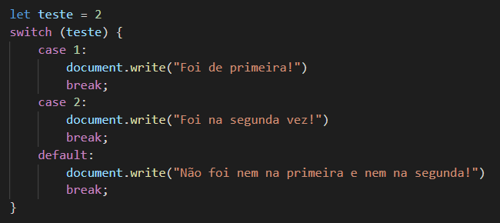
Switch
O Switch é uma estrutura de decisão que não trabalha com condições “verdadeiros e falsos”, mas sim com valores diretos.
EX:

Slide 37

Estruturas de Repetição
Na programação muitas vezes precisamos repetir ações diversas vezes para obter o resultado esperado. Por exemplo, se temos que listar os dados de um banco, verificar os itens de uma lista, ou seja temos inúmeras razões para precisar de repetições quando falamos em lógica. Para isso usamos as estruturas de repetição.

Slide 38
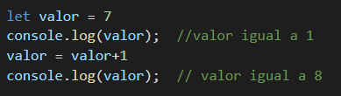
INCREMENTO e DECREMENTO
Antes de entrarmos nos comandos de repetição, vamos entender uma parte fundamental para realizarmos estas repetições, o incremento e decremento.
Vamos fazer um exemplo de incremento:
Repare que usamos a própria variável para incrementar mais 1 ao seu valor.

Slide 39
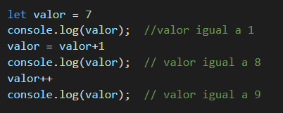
INCREMENTO e DECREMENTO
Mas dá para facilitar ainda mais este código, veja outra forma:
Quando usamos “++” após a variável, estamos indicando que deve ser incrementado mais 1 ao seu valor.

Slide 40

INCREMENTO e DECREMENTO
Bem, se se precisarmos incrementar mais de um, como podemos fazer?
Quando usamos “+=” estamos dizendo que a partir daquele momento a variável valor igual a seu próprio valor + 3.

Slide 41
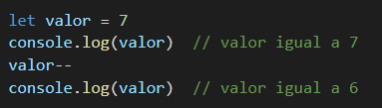
INCREMENTO e DECREMENTO
Em alguns casos pode ser que precisemos fazer o contrário, como uma contagem regressiva, por exemplo. Para estes casos, da mesma forma que usamos ++ para incrementar, podemos usar -- para decrementar um valor.
Quando usamos “--” após a variável, estamos indicando que deve ser decrementado menos 1 ao seu valor.

Slide 42
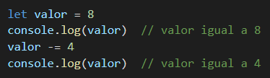
INCREMENTO e DECREMENTO
Bem, se se precisarmos decrementar mais de um? Faremos da mesma forma que o incremento:
Quando usamos “-=” estamos dizendo que a partir daquele momento a variável valor igual a seu próprio valor - 4.

Slide 43
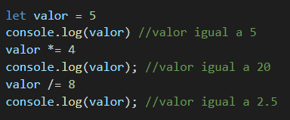
INCREMENTO e DECREMENTO
Usando a mesma lógica do += e do -=, podemos também usar este artifício para multiplicação e divisão (*= e /=):
As operações ** e // não são válidas, pois se funcionassem não iriam mudar o valor afinal de contas!

Slide 44

FOR “PARA”
O comando FOR é a estrutura mais utilizada, e procura utilizar criar repetições de instruções pelo número de vezes que precisarmos. Vamos ver como ela funciona:
inicialização
condição
incremento

Slide 45
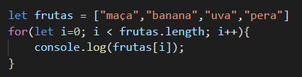
FOR “PARA”
Podemos usar ele também para percorrer um array, por exemplo:
Neste exemplo usamos a propriedade length para saber o tamanho do array.

Slide 46
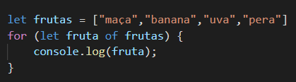
FOR OF
Usando o exemplo anterior vamos ver uma maneira mais leve de percorrer um array:
O for of é utilizado para percorrer um array, podemos criar uma variável que automaticamente recebe os valores na interação, neste exemplo é a “fruta”.

Slide 47
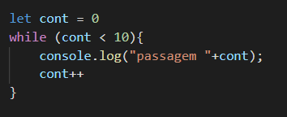
WHILE - “ENQUANTO”
Para fazer repetições no código também podemos utilizar o comando “while”, a sintaxe dele é diferente do for, por exemplo temos que ter uma variável antes de inicializa-lo:
Repare que ele necessita dos mesmos 3 elementos que o FOR para funcionar “iniciar uma variável”, uma “condição” e um “incremento”, eles só estão em locais diferentes.
Importante: se não houver um incremento na variável ele pode ficar em loop infinito!!!

Slide 48
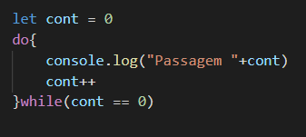
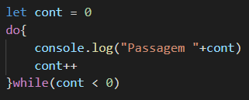
DO WHILE - “FAZER ENQUANTO”
Existem também uma opção quando precisamos que mesmo que a condição já esteja atingida ou ultrapassada, ele realize pelo menos uma vez a instrução:
cont é igual a 0
somente na primeira passagem
cont não é menor que 0
em outras estruturas
nem passaria a 1ª vez.

Slide 49
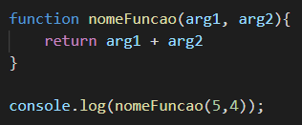
Funções
Como o nome já diz, o javascript é um script que carrega quando a página é aberta. Sendo assim, precisamos de uma forma para controlar o momento e as condições para estas instruções sejam executadas. Para resolver este problema utilizamos as funções, com elas podemos controlar a execução das instruções.
Exemplo de função recebendo argumentos:

Slide 50
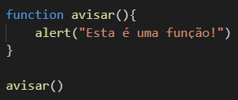
Funções
Exemplo de função sem argumentos:

Slide 51
DOM
O DOM é um modelo de documento carregado pelo navegador. Este documento é representado através de uma árvore de nós, onde cada um destes nós representa uma parte do documento (por ex. um elemento, texto ou comentário). O DOM define um padrão para acessar documentos HTML.
O DOM é uma das APIs mais usadas na Web porque ele permite que cada código rodando no navegador acesse e interaja com cada nó do documento. Os nós podem ser criados, movidos ou modificados. Listeners de evento podem também ser adicionados aos nós para serem disparados quando um dado evento ocorrer.

Slide 52
DOM
Podemos acessar e manipular as informações e atributos dos nossos elementos HTML pelo ID, pela Classe, pelo name e pelo nome da TAG. Sendo que a opção mais usada é pelo ID (por ser único). Os demais usamos quando queremos percorrer ou coletar várias informações.
Usando o ID: Para acessarmos o ID usamos a sintaxe:
document se refere a página html;
getElementById( ) recupera um elemento pelo seu ID;
innerHTML utilizamos para alterar/inserir o conteúdo do elemento (Tag) de marcação.

Slide 53
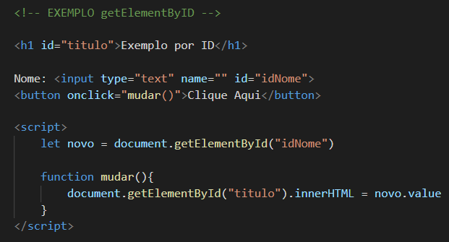
DOM
Exemplo:

Slide 54
DOM
Usando a Classe: Acessamos utilizando a classe quando precisamos retornar uma coleção de elementos com uma mesma classe :
var x = document.getElementsByName(“nome”)[0].value;
document se refere a página html;
getElementsByTagName(“classe”)[0] recupera um elemento com a classe especificada pela sua posição, começando por “0”;
value retorna o valor “conteúdo” do elemento.

Slide 55
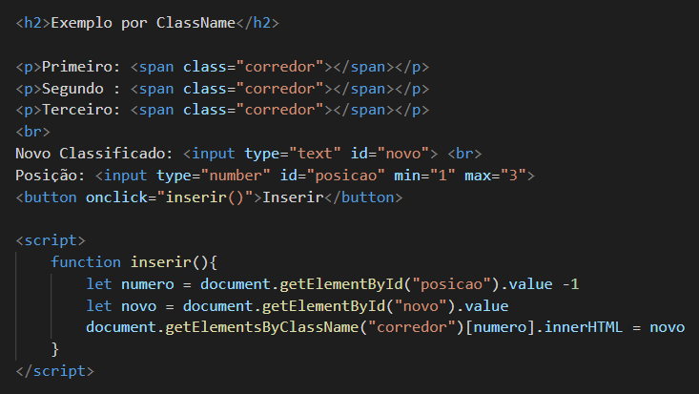
DOM
Exemplo:

Slide 56
DOM
Usando o TagName: Assim como com o name, podemos acessar elementos pelo nome da Tag se precisarmos retornar uma coleção de elementos dessa tag :
var x = document.getElementsByTagName(“li”)[0].value;
document se refere a página html;
getElementsByTagName(“tag”)[0] recupera um elemento pelo nome da tag especificado pela sua posição, começando por “0”;
value retorna o valor “conteúdo” do elemento.

Slide 57
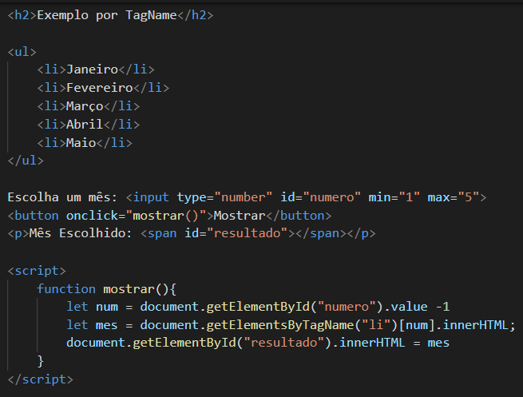
DOM
Exemplo:

Slide 58

DOM
Também temos uma outra forma de selecionar os elementos da página, podemos usar o querySelector( ), que diferente dos anteriores recebe um seletor CSS para identificar o elemento.
EX:
OBS. Ele só retorna a 1ª ocorrência.

Slide 59

DOM
Quando temos que pegar um elemento pela classe ou Tag e definir qual das ocorrências queremos, no caso de mais de uma, podemos usar o querySelectorAll( ) .
EX:
OBS. Aqui usamos os colchetes para colocar a posição que queremos selecionar.

Slide 60

DÚVIDAS?
“A dúvida é o princípio da sabedoria.”
- Aristóteles

Slide 61
OBRIGADO
Copyright © 2015 - 2022 Prof. Luís Carlos S. Silva
Prof. Alexandre Carlos de Jesus
Todos direitos reservados. Reprodução ou divulgação total ou parcial deste documento é expressamente proíbido sem o consentimento formal, por escrito, do Professor (autor).

Slide 62


